Slide 1
Ратный подвиг дедов и отцов
Мы все умрем, людей бессмертных нет.
И это всем известно и не ново,
Но мы живём, чтобы оставить след,
Дом иль тропинку, дерево иль слово.
О. Хайям

Slide 2
Вельдяксов Пётр Иванович
Вельдяксов
Петр Иванович
(1914 – 1991)

Slide 3
Цель исследования заключается в том, чтобы на основе анализа документальных источников, поисковых материалов, составить целостное описание боевого пути прадеда Вельдяксова Петра Ивановича.
Задачи:
отыскать сведения о местах службы, ранениях, наградах прадеда;
проанализировать литературу и документальные источники по данному вопросу;
собрать материалы семейного архива и воспоминания членов семьи;
на основе изучения источников составить рассказ о жизни и подвигах прадеда.
Актуальность: вписать историю моей семьи в историю всей России в год 70-летия Великой Победы.

Slide 4
Гипотеза – в жизни каждого человека находит отражение история его Родины. Человек, который вместе со своей страной с честью переживает испытания, пользуется заслуженным уважением, является примером для потомков.

Slide 5
В августе 1941 года моего прадедушку направили в город Пугачев Саратовской области. Там он учился в полковой школе.
7 ноября 1941 года прадед принял присягу в деревне Каменка и сразу же был отправлен на фронт.

Slide 6
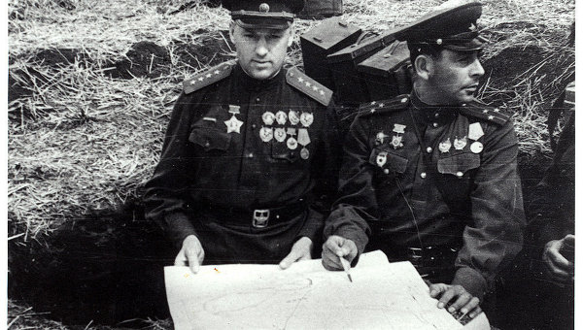
К. К. Рокоссовский
Петр Иванович попал в войска под командованием Константина Константиновича Рокоссовского.
В то время К.К. Рокоссовский командовал подвижной армейской группой Западного фронта. Она была собрана из разрозненных частей.
.

Slide 7
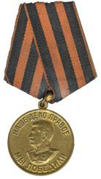
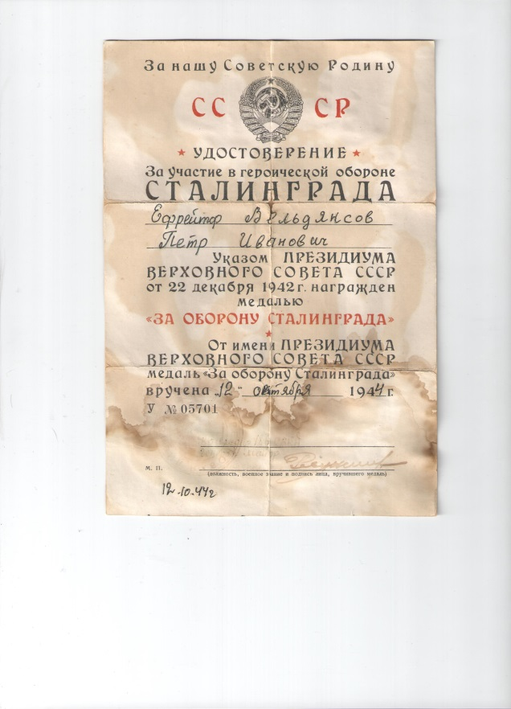
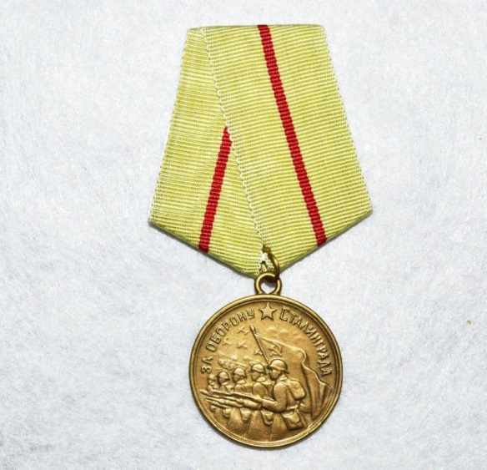
Награды
Медаль «за победу
Над Германией
Медаль «За освобождение
Сталинграда»

Slide 8
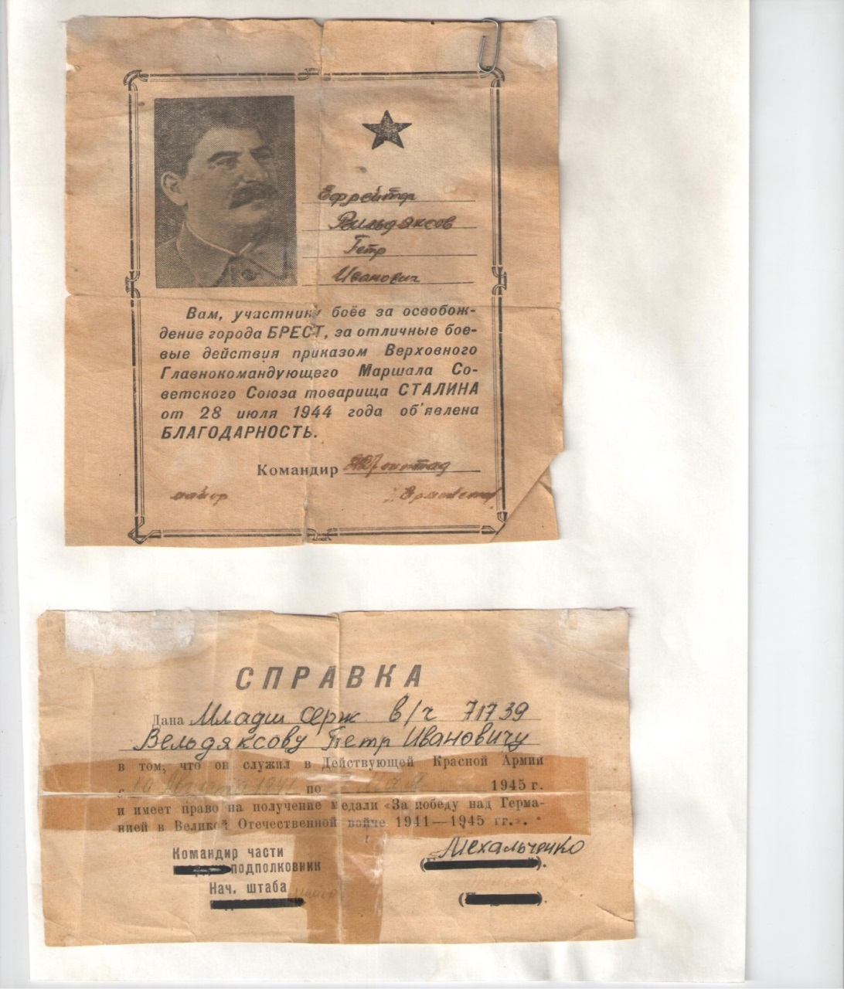
Благодарность от Верховного Главно командующего Маршала Советского Союза товарища Иосифа Виссарионовича Сталина за освобождение города Брест.
28 июля 1944г.

Slide 9
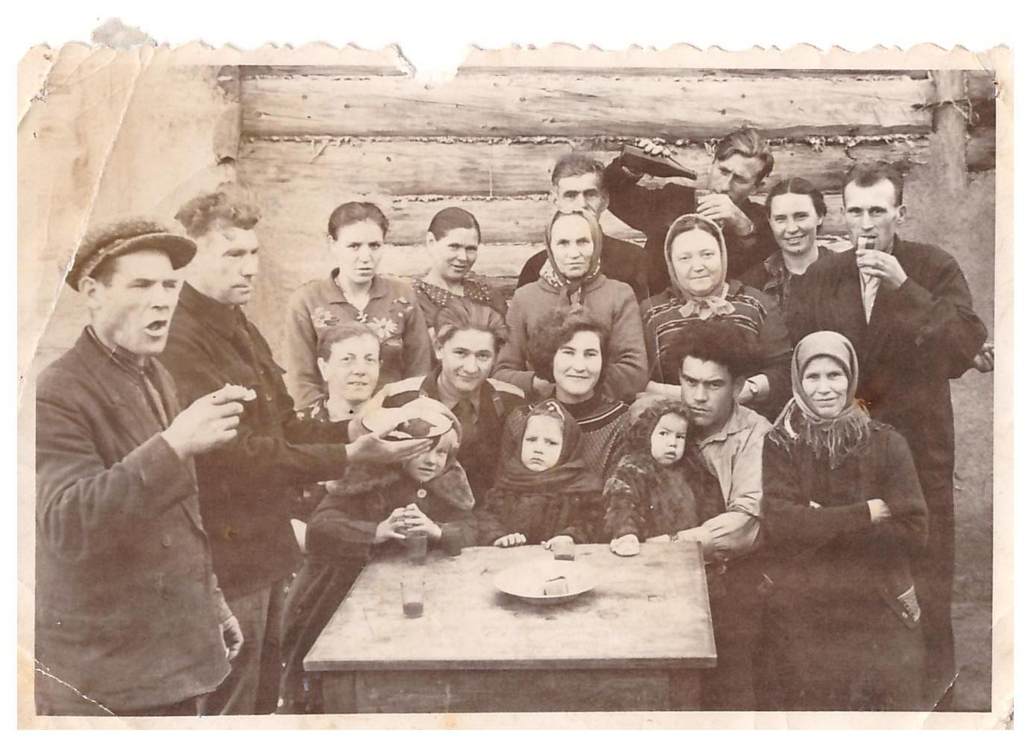
Петр Иванович в кругу семьи
1950 год

Slide 10
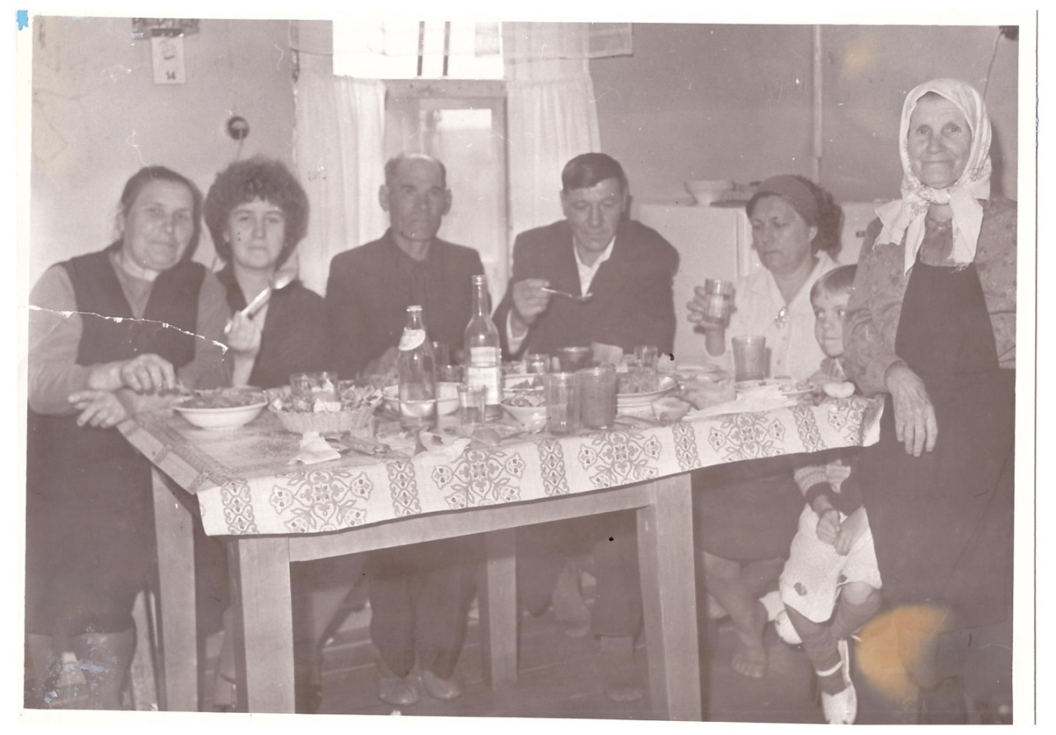
Петр Иванович с семьей отмечает день рождения
1974 г.

Slide 11
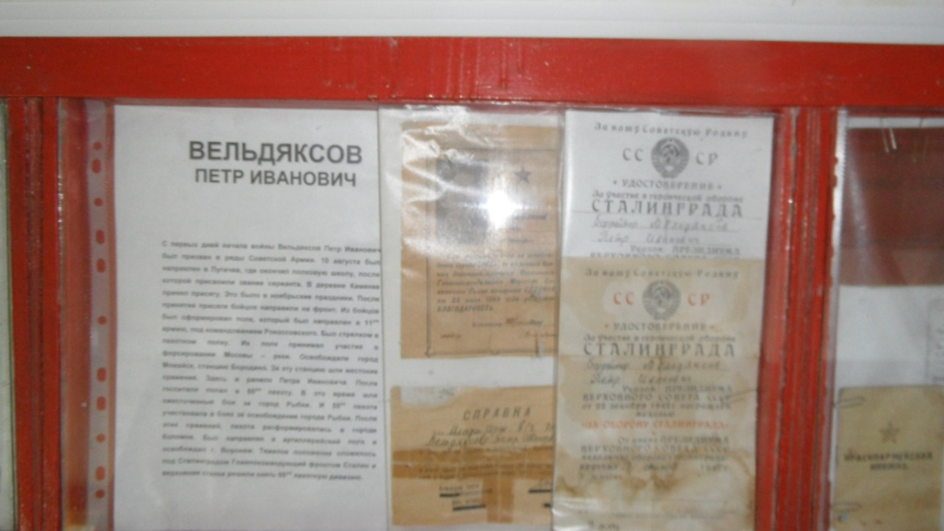
Витрина школьного музея

Slide 12
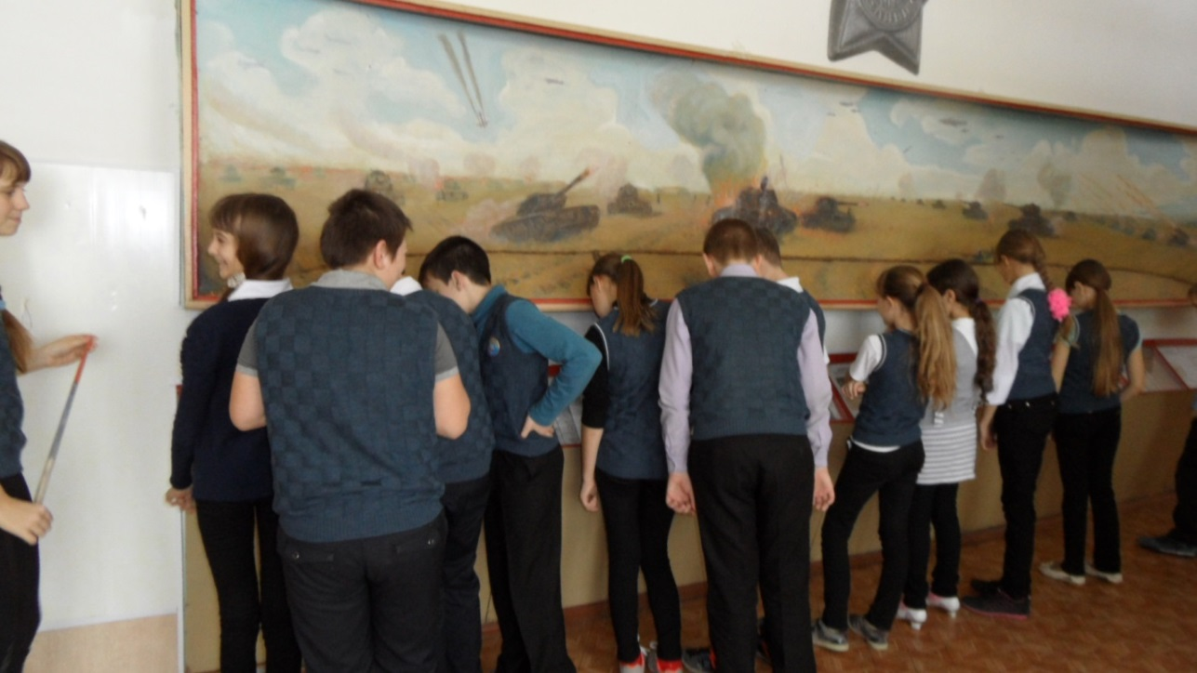

Slide 13
Если бы живы были мои прабабушка и прадедушка, они радовались бы нам, шестерым внукам, девятерым правнукам и двум праправнукам.

Slide 14
«Я горжусь Вами! Я знаю, Вы сражались за свою Родину, за нас, ваших правнуков. Спасибо Вам за Победу, за то, что мы можем спокойно жить и учиться. Милый прадедушка, позвольте еще раз выразить слова искренней благодарности за Ваше мужество, за Ваш подвиг, за всё, что Вы сделали для меня и всех нас. Низкий поклон и большое спасибо всем ветеранам войны и тыла за Победу, за мир и покой в нашей стране!»
ваши потомки

